Slide 1
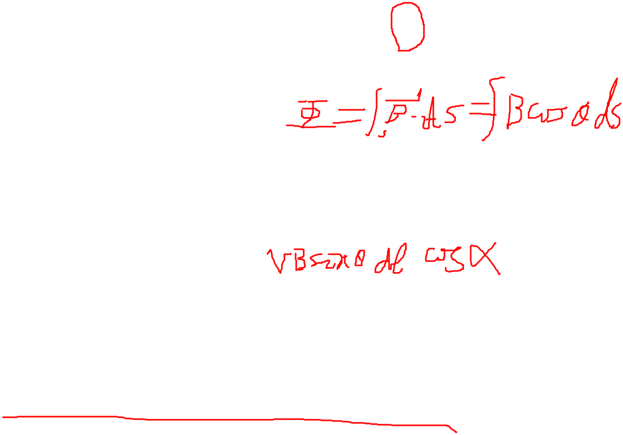
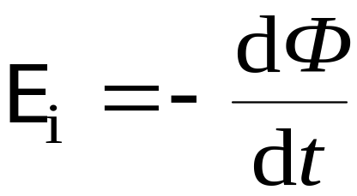
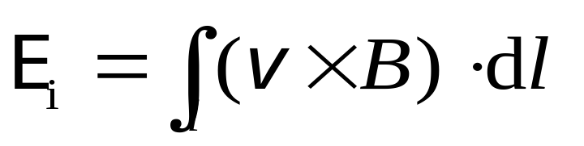
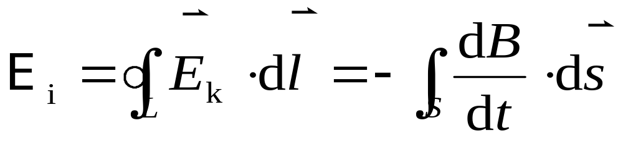
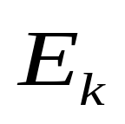
一 电磁感应定律
1. 法拉第电磁感应定律
2. 楞次定律
二 动生电动势和感生电动势（按产生原因分类）
1. 动生电动势
2. 感生电动势
由变化的磁场可以激发感生电场 ，它是有旋场，注意与静电场的区别.

Slide 2
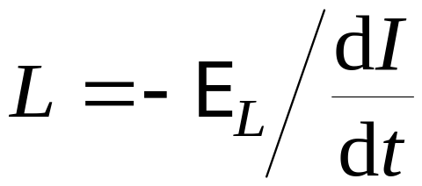
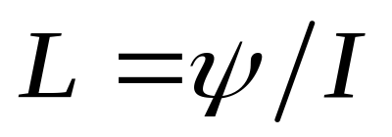
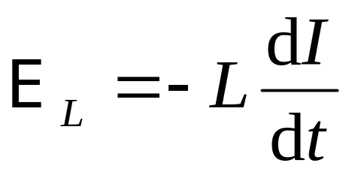
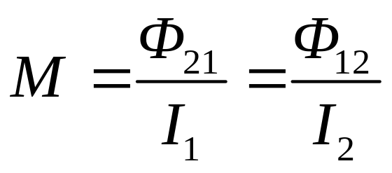
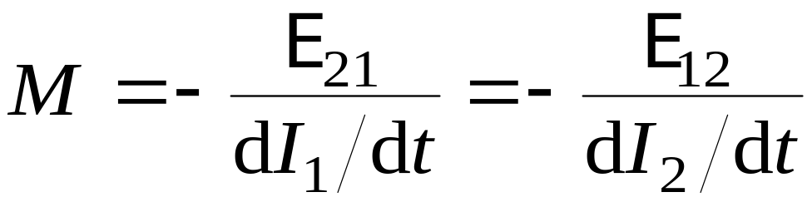
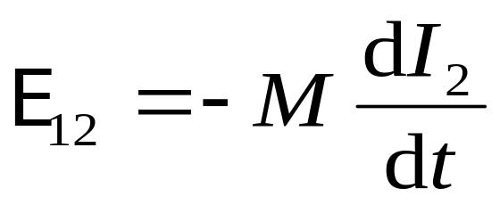
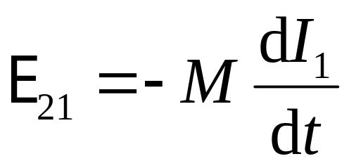
三 自感电动势和互感电动势（按激发方式分类）
1. 自感
自感系数
自感电动势
2. 互感
互感系数
互感电动势

Slide 3
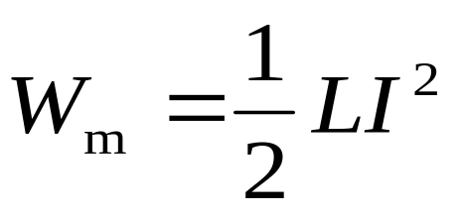
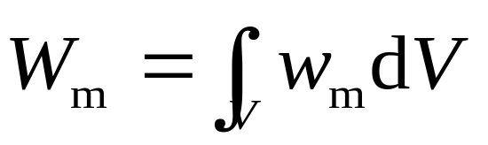
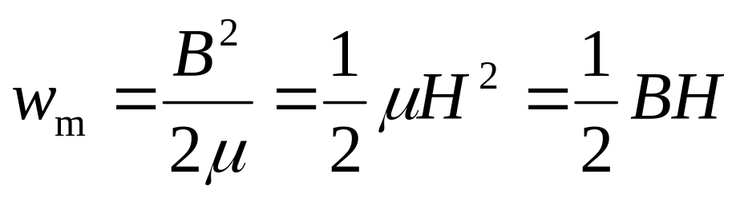
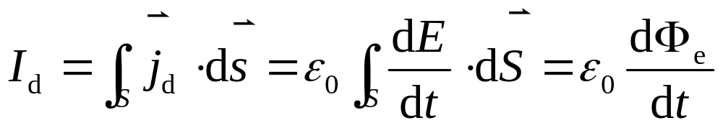
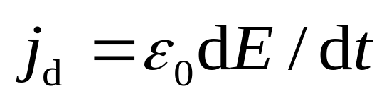
四 磁场能量
自感线圈储存的磁场能量
空间磁场能量
其中，磁场能量密度
五 麦克斯韦电磁场方程
感生电场 （有旋场）
位移电流
其中，位移电流密度

Slide 4
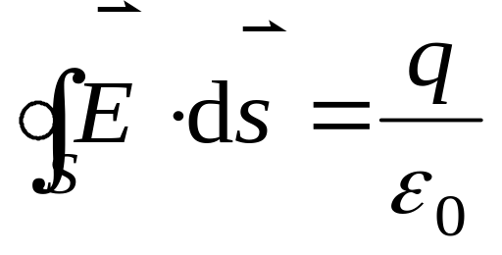
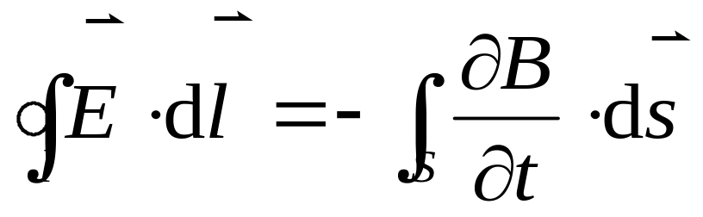
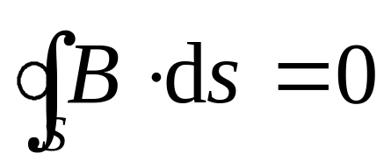
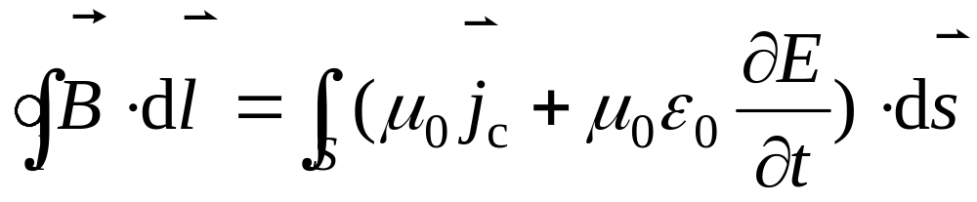
—— 静电场为有源场
方程的积分形式
麦克斯韦电磁场
—— 变化磁场激发涡旋电场
—— 磁场为无源场
—— 传导电流与变化电场激发涡旋磁场

